Slide 1
KHTN 7 Bài 4. Sơ lược bảng tuần hoàn các NTHH

Slide 2
Ngày nay, người ta đã xác định được hàng chục triệu chất hóa học với các tính chất khác nhau được tạo thành từ hơn một trăm nguyên tố hóa học. Liệu có nguyên tắc nào sắp xếp các nguyên tố để dễ dàng nhận ra tính chất của chúng không?

Slide 3
Bài 3: SƠ LƯỢC VỀ BẢNG TUẦN HOÀN CÁC NGUYÊN TỐ HÓA HỌC
Tiết 15: BÀI 4

Slide 4
NỘI DUNG BÀI HỌC

Slide 5
I.

Slide 6
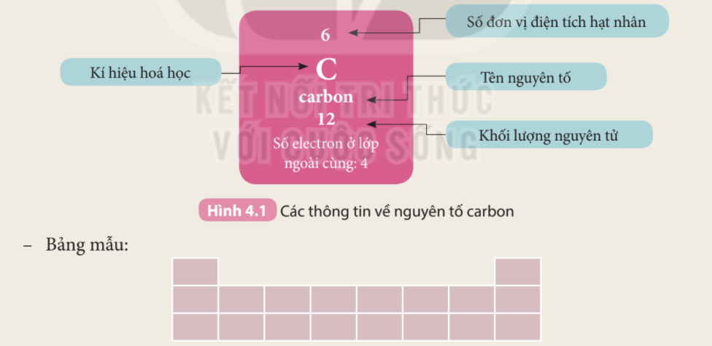
? Cho biết số đơn vị điện tích hạt nhân của mỗi nguyên tử C, Si, O, P, N, S lần lượt là 6, 14, 8, 15, 7, 16. Hãy sắp xếp các nguyên tố trên theo chiều điện tích hạt nhân tăng dần từ trái sang phải và từ trên xuống dưới.
C | ? | O
Si | ? | ?
C | N | O
Si | P | S
Gắn các thẻ vào bảng mẫu ở trên từ trái qua phải, từ trên xuống dưới, mỗi thẻ vào 1 ô theo chiều tăng dần số đơn vị điện tích hạt nhân của các nguyên tố?

Slide 7
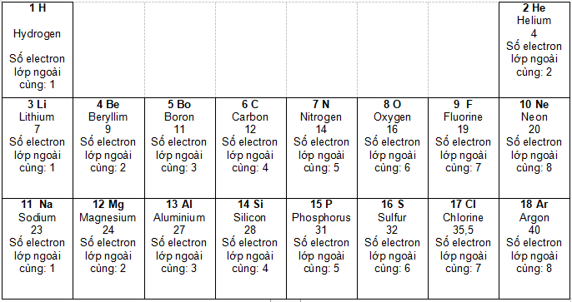
Thảo luận NHÓM nhận xét về các đặc điểm của bảng sau khi đã sắp xếp: (3 phút)
1. Sự thay đổi số electron ở lớp ngoài cùng của nguyên tử các nguyên tố trong một hàng khi đi từ trái sang phải?
2. Số electron lớp ngoài cùng của các nguyên tố trong cùng một cột?

Slide 8
Đáp án
1. Sự thay đổi số electron ở lớp ngoài cùng của nguyên tử các nguyên tố trong một hàng khi đi từ trái sang phải?
Số electron ở lớp ngoài cùng của nguyên tử các nguyên tố trong một hàng khi đi từ trái sang phải tăng dần từ 1 – 8.
2. Số electron ở lớp ngoài cùng của các nguyên tố trong cùng một cột.
Số electron ở lớp ngoài cùng của nguyên tử các nguyên tố trong cùng một cột giống nhau.

Slide 9
Hoạt động nhóm bàn( 3 phút)
1. Dựa vào đặc điểm nào về cấu tạo nguyên tử để sắp xếp các nguyên tố vào hàng, vào cột trong bảng tuần hoàn?
2. Sử dụng bảng tuần hoàn, hãy cho biết các nguyên tố nào trong số các guyên tố Li, Na, C, O có cùng số lớp electron trong nguyên tử?

Slide 10
1. Dựa vào đặc điểm nào về cấu tạo nguyên tử để sắp xếp các nguyên tố vào hàng, vào cột trong bảng tuần hoàn?
- Các nguyên tố hóa học được sắp xếp theo chiều tăng dần của điện tích hạt nhân.
- Các nguyên tố trong cùng một hàng có cùng số lớp electron trong nguyên tử.
- Các nguyên tố trong cùng một cột có cùng số electron lớp ngoài cùng.
2. Sử dụng bảng tuần hoàn, hãy cho biết các nguyên tố nào trong số các guyên tố Li, Na, C, O có cùng số lớp electron trong nguyên tử?
Số electron ở lớp ngoài cùng của nguyên tử các nguyên tố trong cùng một cột giống nhau.

Slide 11
Bảng tuần hoàn có 118 nguyên tố, được xây dựng theo nguyên tắc:

Slide 13
Các nguyên tố trong cùng một hàng có cùng số lớp eletron trong nguyên tử

Slide 14
Các nguyên tố trong cùng một cột có tính chất gần giống nhau

Slide 15
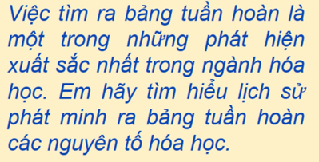
Tìm hiểu thêm

Slide 17
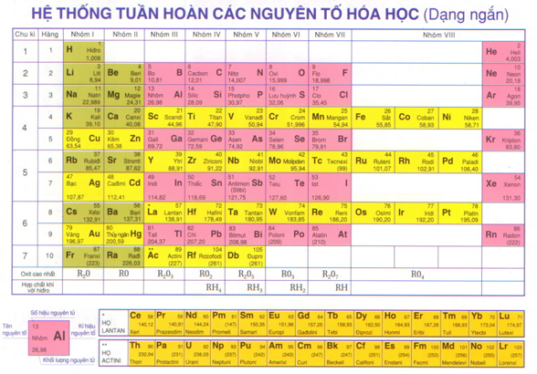
Bảng phân loại tuần hoàn ( dạng bảng ngắn )

Slide 18
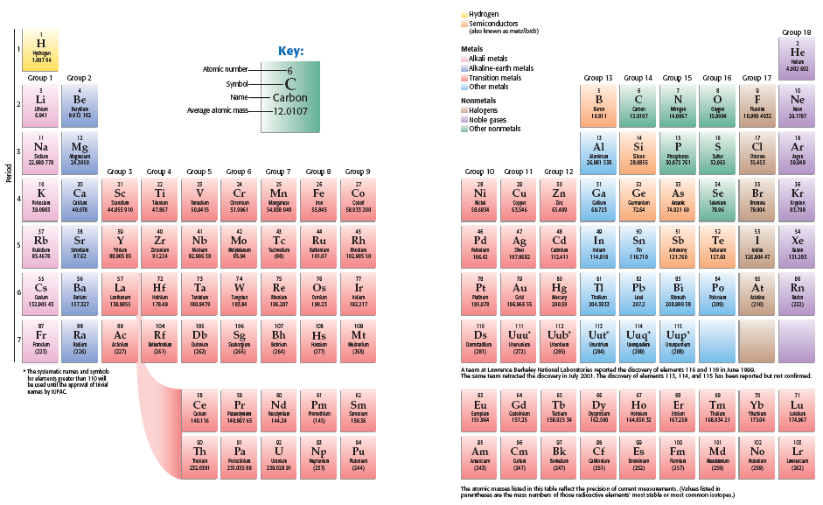
Bảng phân loại tuần hoàn ( dạng bảng dài )

Slide 20
Bài tập trắc nghiệm
Câu 1. Nhà khoa học nổi tiếng người Nga đã có công trong việc xây dựng bảng tuần hoàn sử dụng đến ngày nay là:
A. Dimitri. I. Mendeleev. | B. Ernest Rutherford.
C. Niels Bohr. | D. John Dalton.
Câu 2. Các nguyên tố trong bảng tuần hoàn các nguyên tố hoá học được sắp xếp theo thứ tự tăng dần của
A. Khối lượng | B. Số proton | C.tỉ trọng | D.Số neutron
Câu 3 Số hiệu nguyên tử của một nguyên tố là
A.số proton trong nguyên tử. | B.số neutron trong nguyên tử.
C.số electron trong hạt nhân. | D.số proton và neutron trong hạt nhân.

Slide 21
Bài 3: SƠ LƯỢC VỀ BẢNG TUẦN HOÀN CÁC NGUYÊN TỐ HÓA HỌC
Tiết 16: BÀI 4

Slide 22
II. Cấu tạo bảng tuần hoàn các nguyên tố hóa học.

Slide 23
Dựa vào Bảng tuần hoàn (SGK – T25) em hãy nêu cấu tạo của bảng tuần hoàn các nguyên tố hóa học?

Slide 24
CẤU TẠO BẢNG TUẦN HOÀN

Slide 25
Hình 4.2 cho biết các thông tin gì về nguyên tử Oxygen?

Slide 27
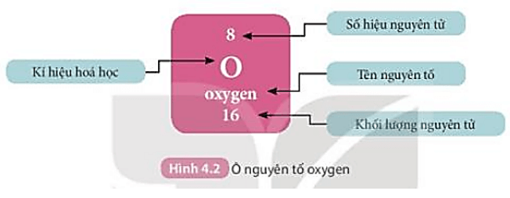
VẬN DỤNG
Thảo luận nhóm bàn (3 phút)
1. Quan sát H 4.2, cho biết số proton, số electron trong nguyên tử oxygen.
2. Sử dụng bảng tuần hoàn và cho biết kí hiệu hóa học, tên nguyên tố, số hiệu nguyên tử, khối lượng nguyên tử và số electron trong nguyên tử của các nguyên tố ở ô số 6, 11.

Slide 28
Đáp án
Nguyên tử oxygen có
số proton = số eletron = số đơn vị điện tích hạt nhân = số hiệu nguyên tử = 8
Nguyên tố ở ô số 6 có
Ký hiệu hóa học: C
Tên nguyên tố: Carbon
Số hiệu nguyên tử: 6
Khối lượng nguyên tử: 12
Số eletron: 6
Nguyên tố ở ô số 11 có
Ký hiệu hóa học: Na
Tên nguyên tố: Sodium
Số hiệu nguyên tử: 11
Khối lượng nguyên tử: 23
Số eletron: 11

Slide 29
Bài tập trắc nghiệm
Câu 1 Trong ô nguyên tố sau, con số 23 cho biết điều gì?
A. Khối lượng nguyên tử của nguyên tố đó B. Chu kì của nó C. Số nguyên tử của nguyên tố D. Số thứ tự của nguyên tố.
Câu 2. Tên gọi của các cột trong bảng tuần hoàn các nguyên tố hoá học là gì?
A. Chu kì | B. Nhóm | C. Loại | D. Họ

Slide 30
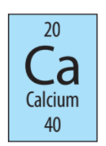
Câu 3. Quan sát ô nguyên tố và trả lời các câu hỏi sau:
a) Em biết được thông tin gì trong ô nguyên tố calcium?
b) Nguyên tố calcium này nằm ở vị trí nào (ô, nhóm, chu kì) trong bảng tuần hoàn các nguyên tố hoá học?
c) Tên gọi của nhóm chứa nguyên tố này là gì?
d) Calcium có cần thiết cho cơ thể chúng ta không? Lấy ví dụ minh hoạ.
Hướng dẫn
a)
b) Nguyên tố calcium này nằm ở ô 20, nhóm IIA, chu kì 4 trong bảng tuần hoàn các nguyên tố hoá học.
c) Tên gọi của nhóm chứa nguyên tố này là nhóm kim loại kiềm thổ.
d) Calcicum cần thiết cho sức khoẻ. Ví dụ, calcium giúp xương chắc khoẻ,
phòng ngừa những bệnh loãng xương, giúp phát triển chiều cao, ...

Slide 31
Câu 4. Quan sát ô nguyên tố sau:
Bổ sung các thông tin còn thiếu trong các nguyên tố sau:
Hướng dẫn

Slide 32
Câu 5. Cho các nguyên tố sau: Ca, S, Na, Mg, F, Ne. Sử dụng bảng tuần hoàn các nguyên tố hóa học:
a) Hãy sắp xếp các nguyên tố trên theo chiều tăng dần điện tích hạt nhân
b) Cho biết mỗi nguyên tố trong dãy trên là kim loại, phi kim hay khí hiếm
Hướng dẫn
=> Các nguyên tố theo chiều tăng dần điện tích hạt nhân: F, Ne, Na, Mg, S, Ca
-Kim loại: Na, Mg, Ca
- Phi kim: F, S
- Khí hiếm: Ne
Kí hiệu hóa học | Điện tích hạt nhân
Ca | +20
S | +16
Na | +11
Mg | +12
F | +9
Ne | +10

Slide 33
Bài 3: SƠ LƯỢC VỀ BẢNG TUẦN HOÀN CÁC NGUYÊN TỐ HÓA HỌC
Tiết 17: BÀI 4

Slide 34
Quan sát bảng tuần hoàn, cho biết số hiệu nguyên tử, số lớp electron lần lượt của nguyên tử Carbon (C) và Aluminium (Al) . Hai nguyên tố đó nằm ở chu kì nào trong bảng tuần hoàn?

Slide 35
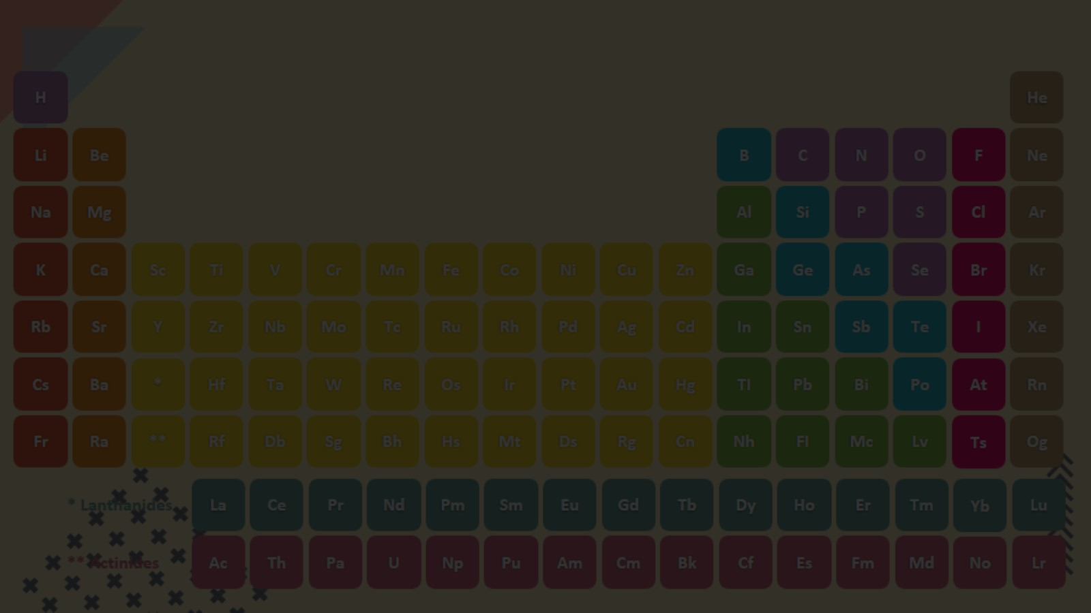

Slide 36
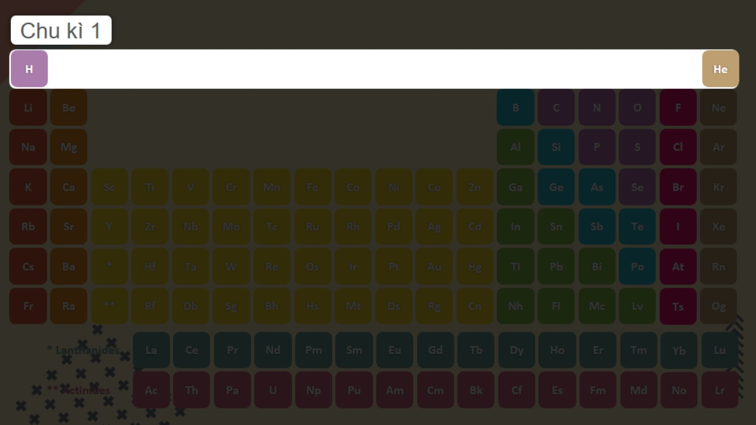

Slide 37
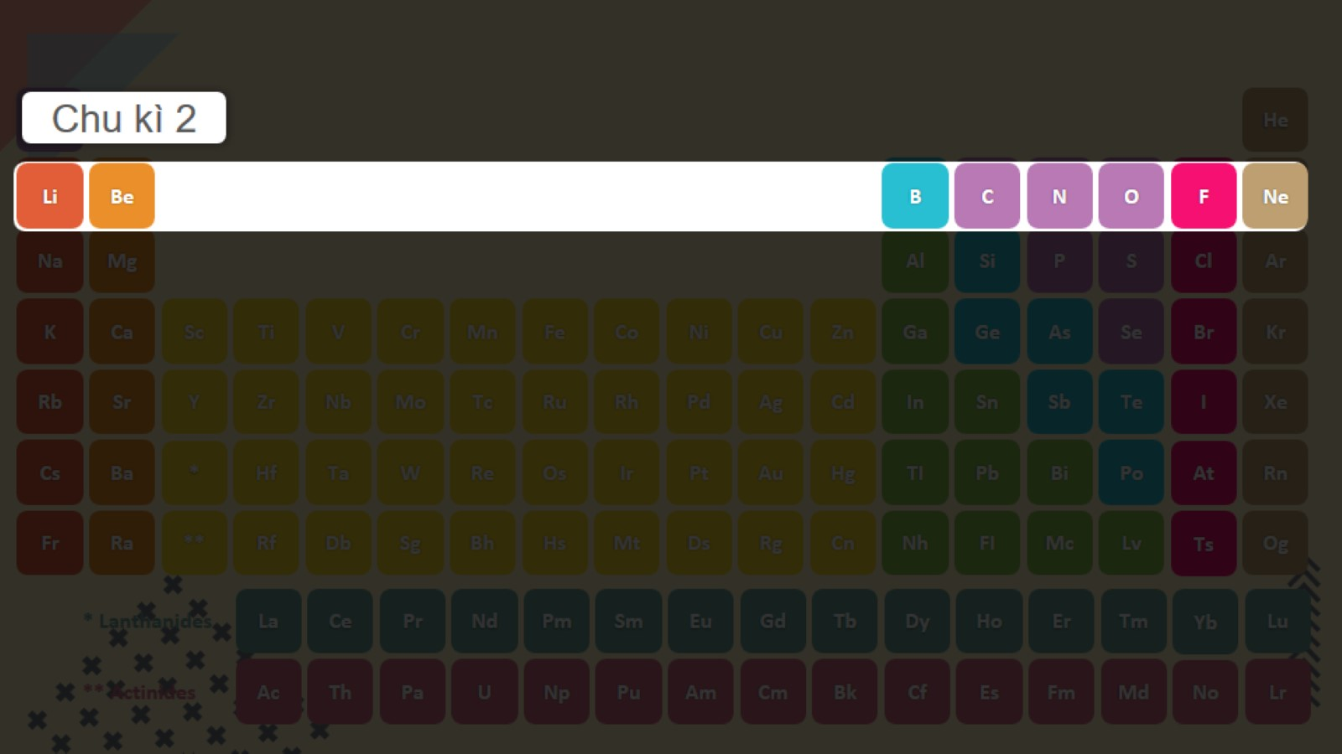

Slide 38
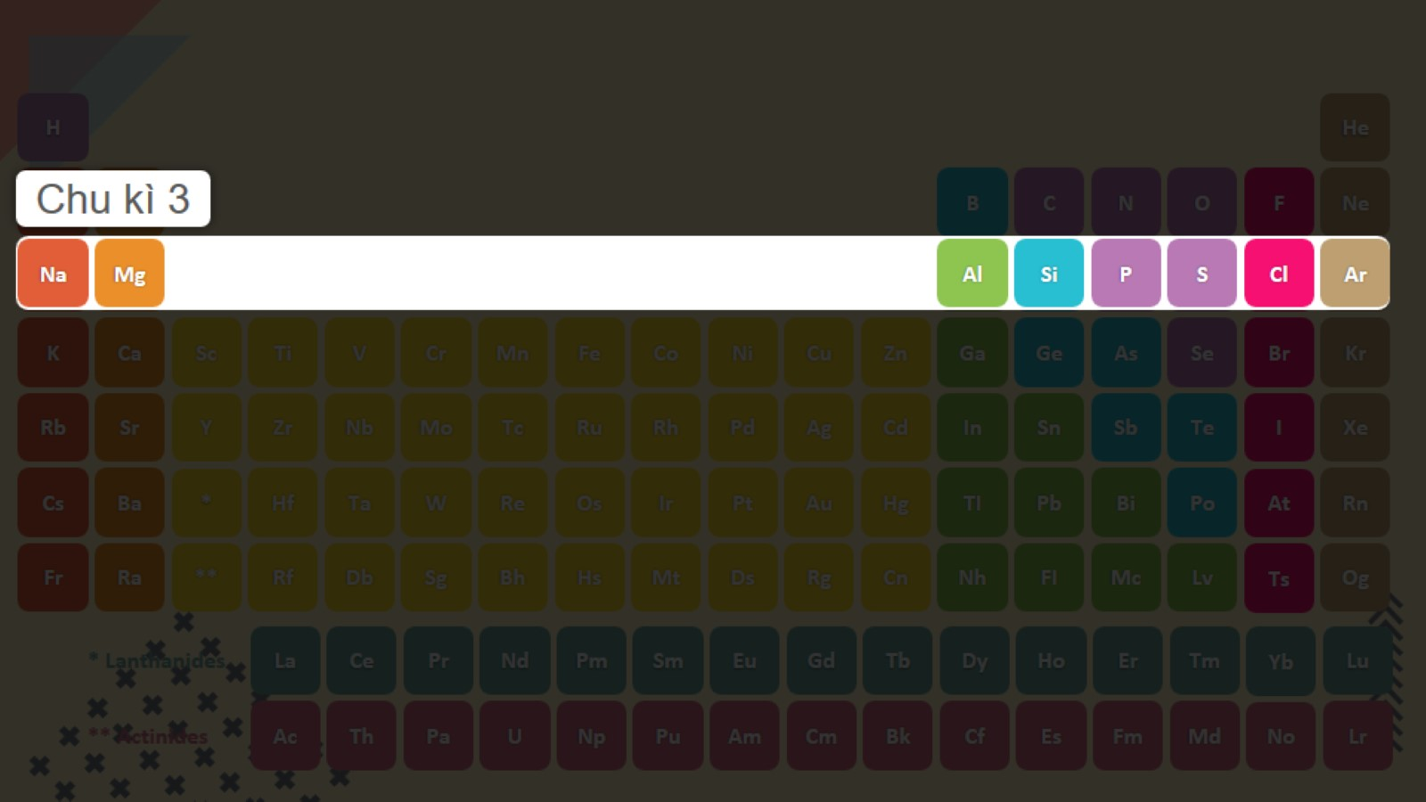

Slide 39
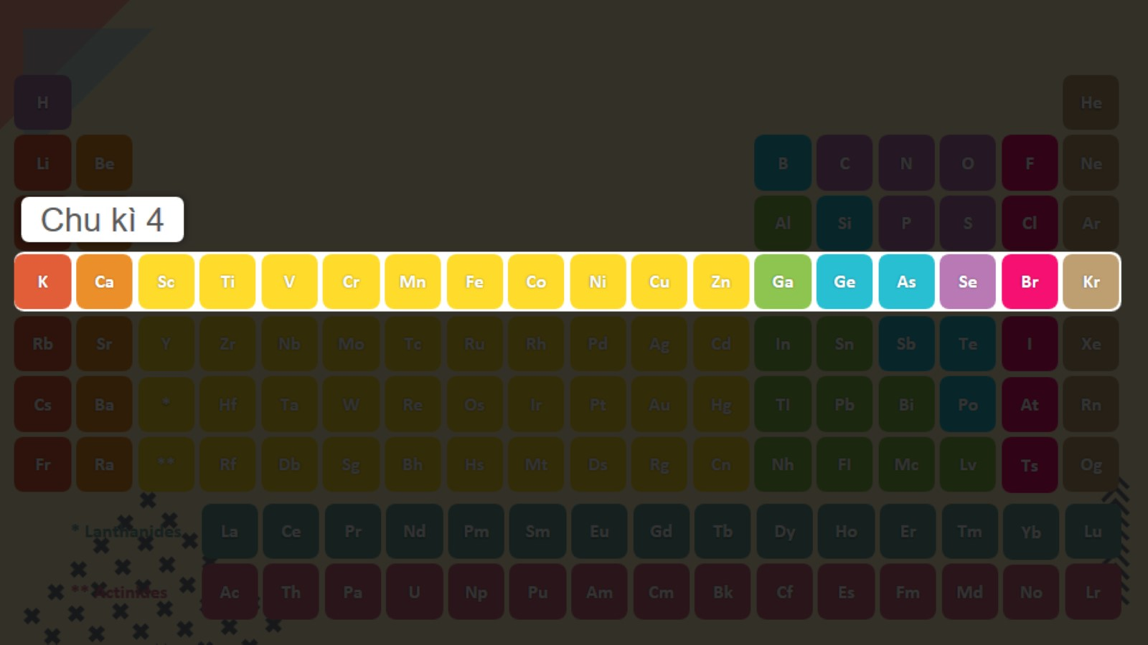

Slide 40
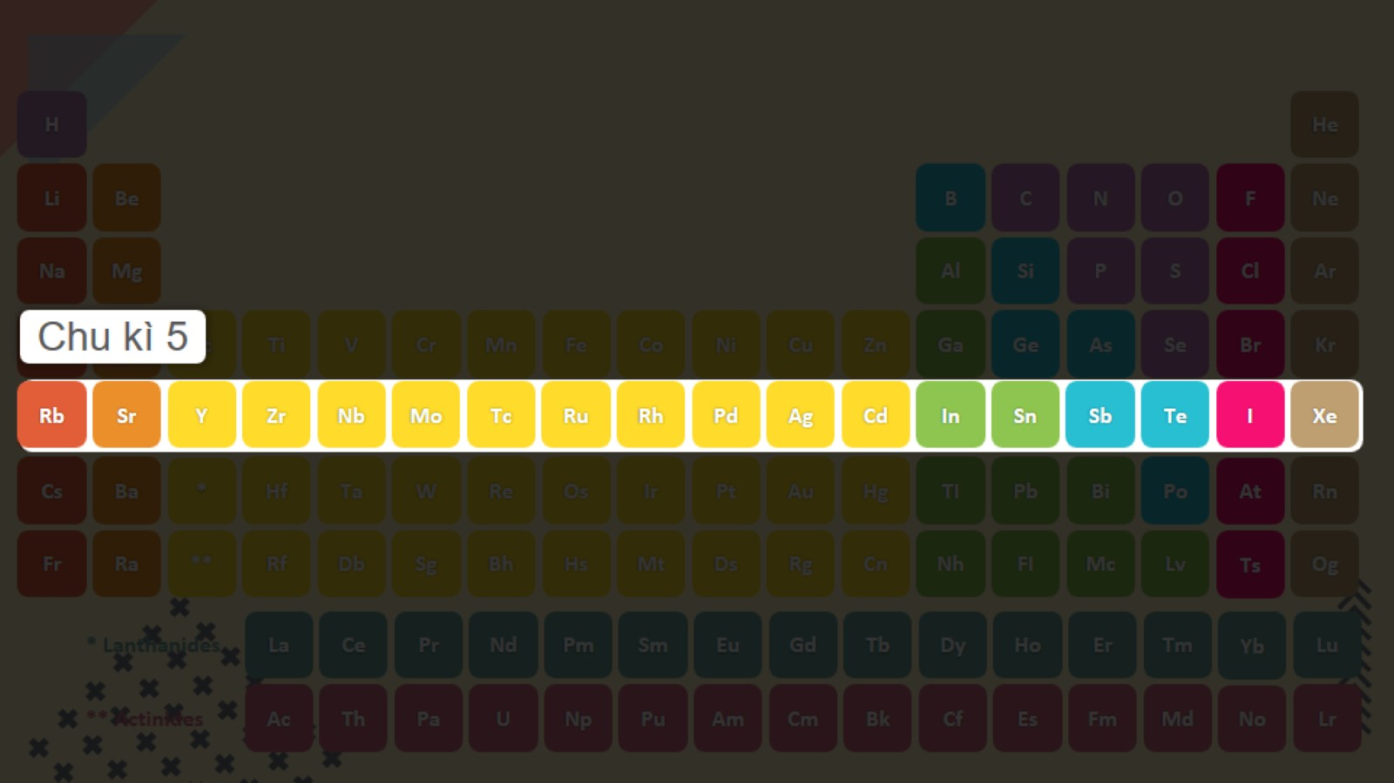

Slide 41
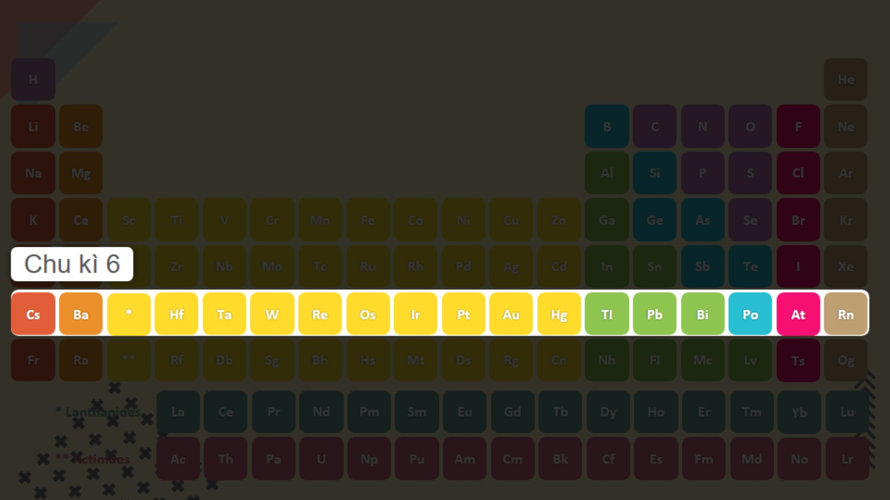

Slide 42
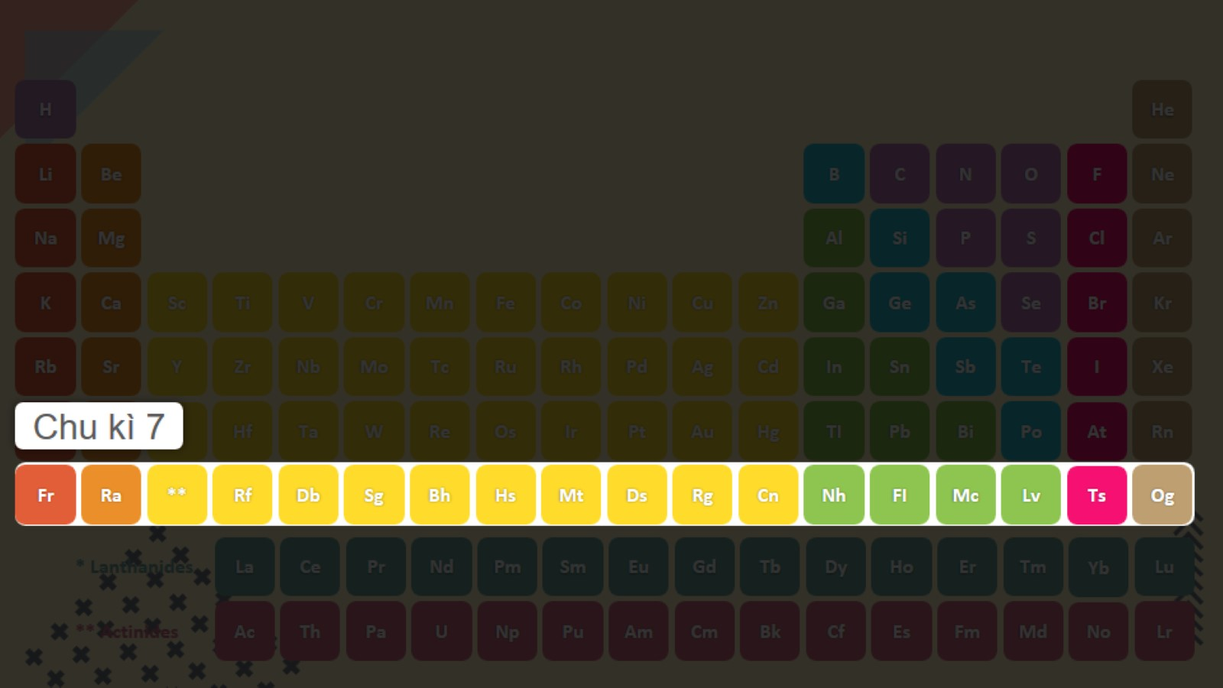

Slide 43
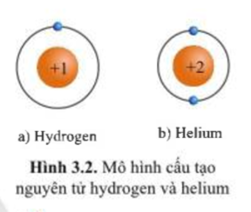
Chu kì 1 gồm 2 nguyên tố là H và He. Nguyên tử của các nguyên tố này có 1 lớp electron. Điện tích hạt nhân tăng từ H là +1 đến He là +2 (hình 3.2).

Slide 44
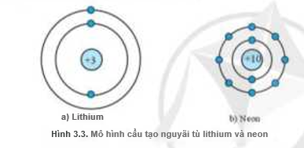
Chu kì 2 gồm 8 nguyên tố từ Li đến Ne. Nguyên tử của các nguyên tố này có 2 lớp electron. Điện tích hạt nhân tăng dần từ Li là +3 đến Ne là +10
(hình 3.3)
Hình 3.3. Mô hình cấu tạo nguyên tử Lithium và Neon

Slide 45
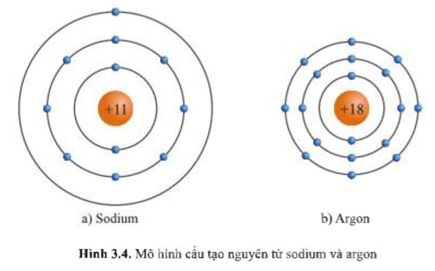
Chu kì 3 gồm 8 nguyên tố từ Na đến Ar. Nguyên tử của các nguyên tố này có 3 lớp electron. Điện tích hạt nhân tăng dần từ Na là +11 đến Ar là +18
(hình 3.4)

Slide 46
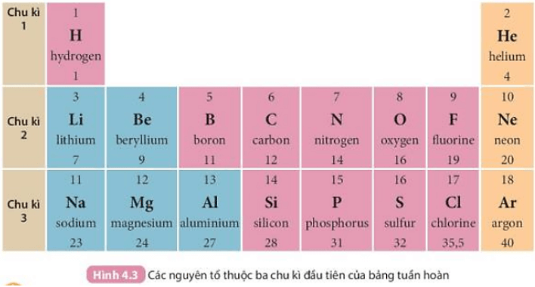
Thảo luận nhóm theo bàn ( 3 phút)
1. Hãy cho biết số lớp electron của nguyên tử các nguyên tố thuộc chu kì 3. Giải thích.
2. So sánh số lớp electron của nguyên tử các nguyên tố trên với số thứ tự chu kì của các nguyên tố đó.

Slide 47
1. Các nguyên tố thuộc chu kì 3, nguyên tử của nguyên tố có 3 lớp electron. Vì số thứ tự chu kì bằng với số lớp electron của nguyên tử các nguyên tố.
2.
- Số lớp electron của nguyên tử các nguyên tố H, He, Li, Be, C, N lần lượt là 1, 1, 2, 2, 2, 2.
- Các nguyên tố thuộc chu kì 1: H, He.
Các nguyên tố thuộc chu kì 2: Li, Be, C, N.
⇒ Số lớp electron của nguyên tử các nguyên tố = số thứ tự chu kì của các nguyên tố đó.

Slide 48
Thảo luận cặp đôi ( 3 phút)
1. Quan sát Hình 4.3 và cho biết tên, kí hiệu hóa học và điện tích hạt nhân của nguyên tử các nguyên tố xung quanh nguyên tố carbon.
2. Hãy cho biết số lớp electron của nguyên tử các nguyên tố thuộc chu kì 3. Giải thích.
Đáp án
1.
Xung quanh carbon có 3 nguyên tố là B, N và Si.
- Bên trái là Boron (B) có điện tích hạt nhân +5.
- Bên phải là Nitrogen (N) có điện tích hạt nhân là +7.
- Bên dưới là Silicon (Si) có điện tích hạt nhân là +14.
2. Các nguyên tố thuộc chu kì 3, nguyên tử của nguyên tố có 3 lớp electron. Vì số thứ tự chu kì bằng với số lớp electron của nguyên tử các nguyên tố.

Slide 49
- Chu kì là dãy các nguyên tố mà nguyên tử của chúng có cùng số lớp electron và được xếp theo chiều điện tích hạt nhân tăng dần khi đi từ trái qua phải.
- Bảng tuần hoàn có 7 chu kì, mỗi chu kì là 1 hàng ngang:
+ Chu kì 1, 2, 3 được gọi là chu kì nhỏ.
+ Chu kì 4, 5, 6, 7 là chu kì lớn.
+ Chu kì 6 và chu kì 7, mỗi chu kì có thêm 1 hàng ở ngoài bảng.
+ Chu kì 7 chưa hoàn thành.
- STT chu kì = số lớp electron của nguyên tử các nguyên tố trong chu kì.

Slide 50
Bài tập trắc nghiệm
Câu 1: Chu kì là
A. Tập hợp các nguyên tố mà nguyên tử của nó có cùng số electron lớp ngoài cùng.
B. Tập hợp các nguyên tố mà nguyên tử của nó cùng số lớp electron.
C. Tập hợp các nguyên tố mà nguyên tử của nó có cùng số electron.
D. Tập hợp các nguyên tố mà nguyên tử của nó có cùng tính chất hóa học.
Câu 2: Vị trí kim loại kiềm trong bảng tuần hoàn các nguyên tố hoá học thường
A. Ở đầu nhóm | B. ở cuối nhóm | C. ở đầu chu kì | D. ở cuối chu kì

Slide 51
Câu 3: Cho các nguyên tố hoá học sau: H, Mg, B, Na, S, O, P, Ne, He, Al.
a) Những nguyên tố nào thuộc cùng một chu kì?
b) Những nguyên tố nào là kim loại? Phi kim? Khí hiếm?
Đáp án
a) Những nguyên tố thuộc cùng một chu kì: (H, He), (B, O, Ne), (Na, Mg, Al, P, S).
b) Những nguyên tố là kim loại: Na, Mg, Al, B; phi kim: O, P, S; khí hiếm: He, Ne.

Slide 52
Bài 3: SƠ LƯỢC VỀ BẢNG TUẦN HOÀN CÁC NGUYÊN TỐ HÓA HỌC
Tiết 18: BÀI 4

Slide 54
+3
+11
Lithium
Sodium
+9
+17
fluorine
chlorine
Thảo luận nhóm theo bàn (3 phút)
1. Hãy cho biết nguyên tử các nguyên tố nào có cùng số electron ở lớp ngoài cùng.
2. Hãy so sánh số electron lớp ngoài cùng của nguyên tử các nguyên tố với số thứ tự nhóm của các nguyên tố đó.

Slide 55
Đáp án
1. Hãy cho biết nguyên tử các nguyên tố nào có cùng số electron ở lớp ngoài cùng.
Nguyên tử các nguyên tố Li, Na cùng có 1 electron ở lớp ngoài cùng.
Nguyên tử các nguyên tố F, Cl cùng có 7 electron ở lớp ngoài cùng.
2. Hãy so sánh số electron lớp ngoài cùng của nguyên tử các nguyên tố với số thứ tự nhóm của các nguyên tố đó.
Các nguyên tố Li, Na thuộc nhóm IA trong bảng tuần hoàn.
Các nguyên tố F, Cl thuộc nhóm VIIA trong bảng tuần hoàn.
⇒ Số electron ở lớp ngoài cùng = số thứ tự nhóm của nguyên tố.

Slide 56
- Nhóm gồm các nguyên tố mà nguyên tử của chúng có số electron lớp ngoài cùng bằng nhau và do đó có tính chất tương tự nhau được xếp thành một cột theo chiều tăng dần của điện tích hạt nhân nguyên tử.

Slide 59
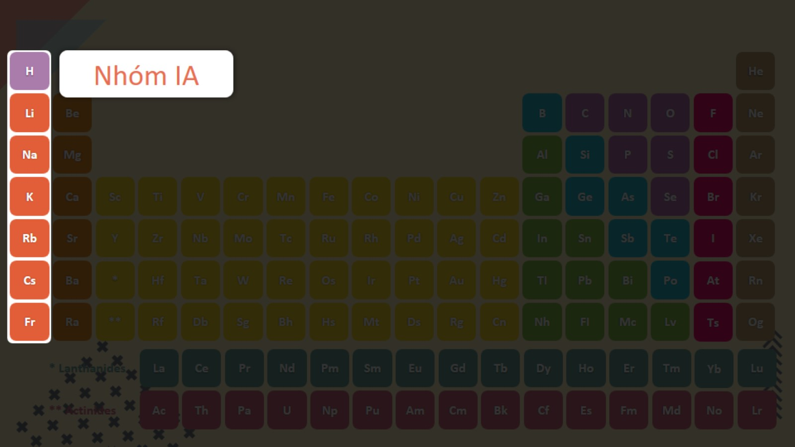

Slide 60
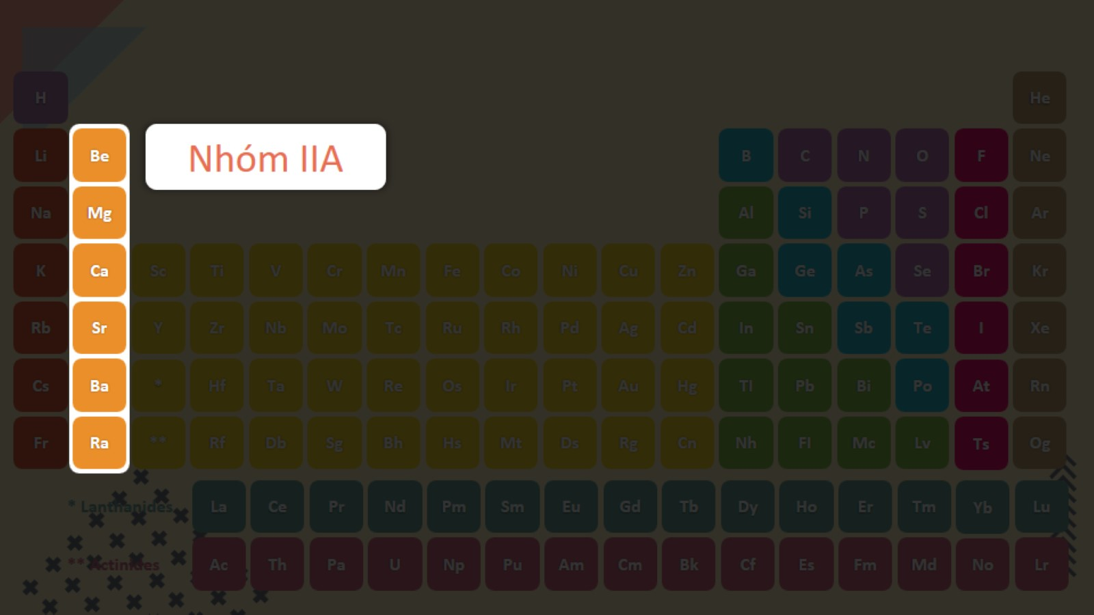

Slide 61
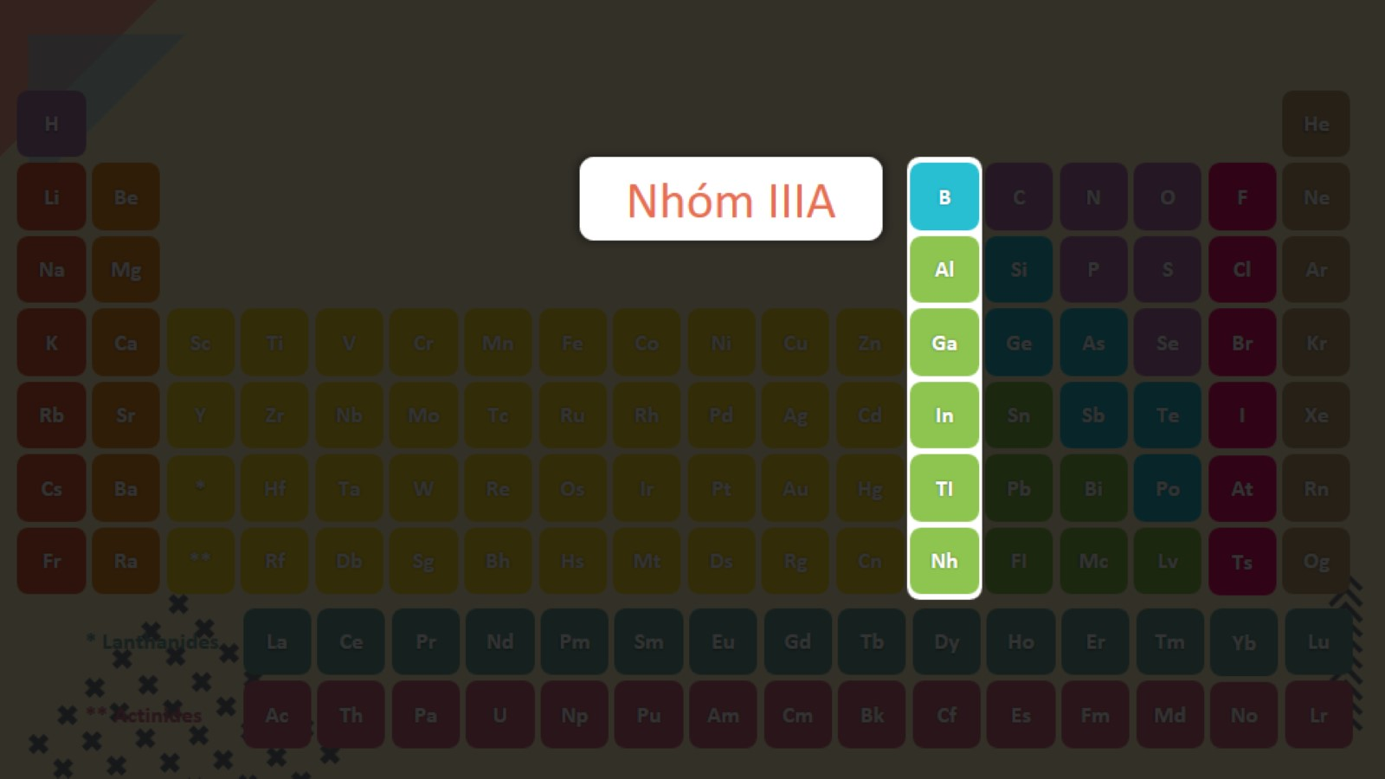

Slide 62
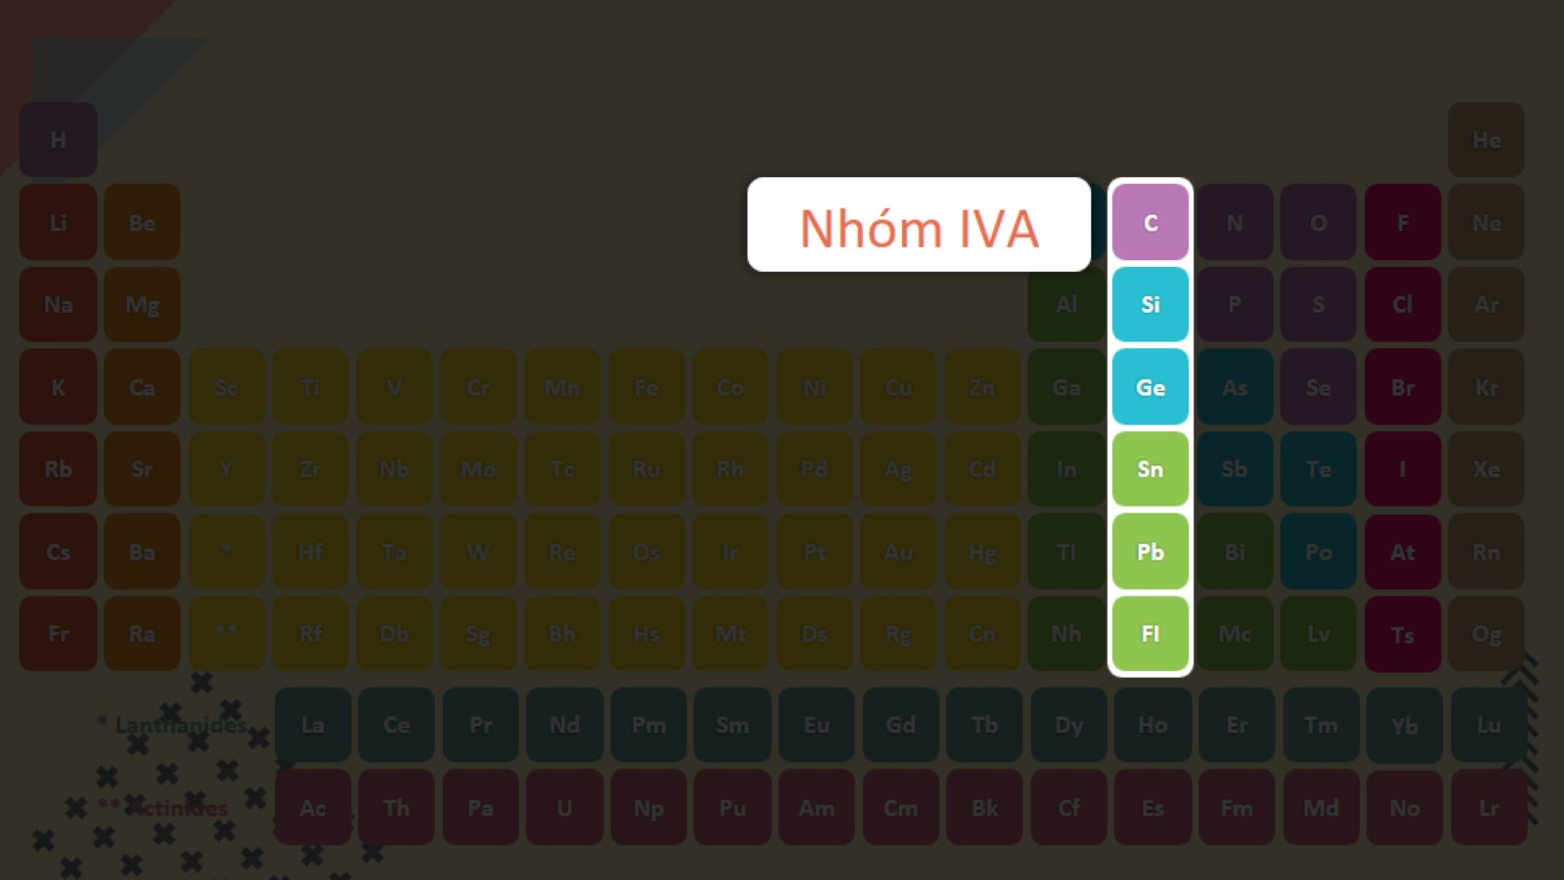

Slide 63
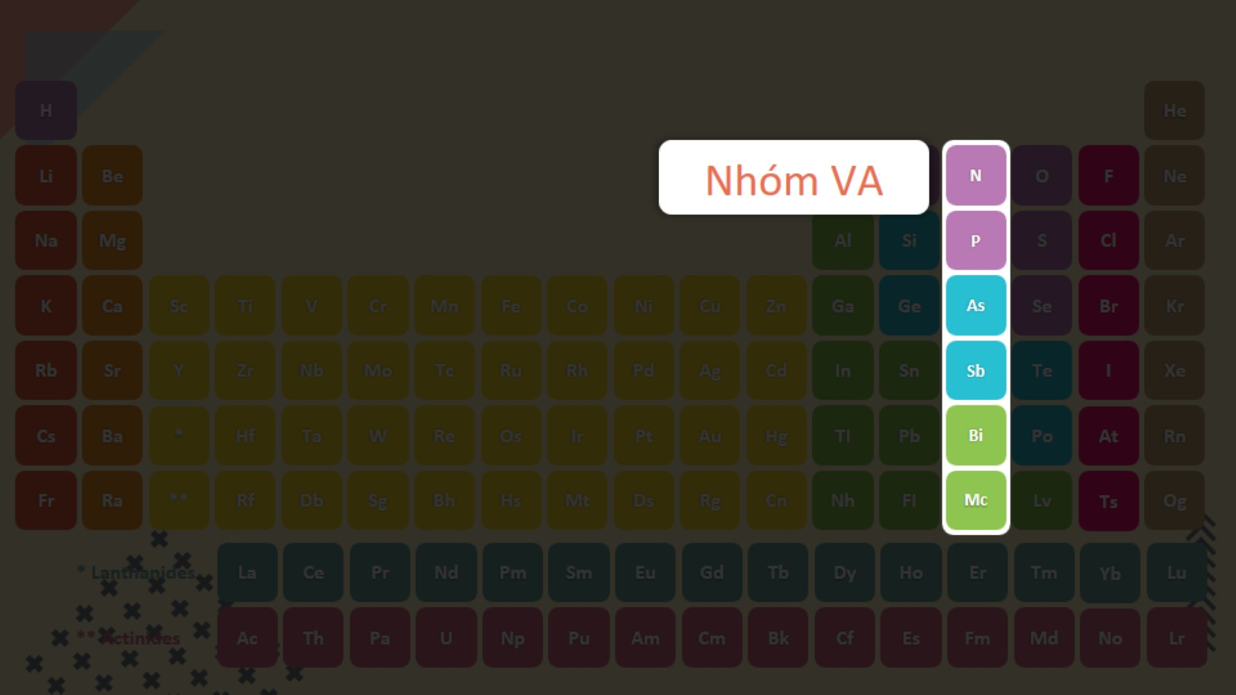

Slide 64
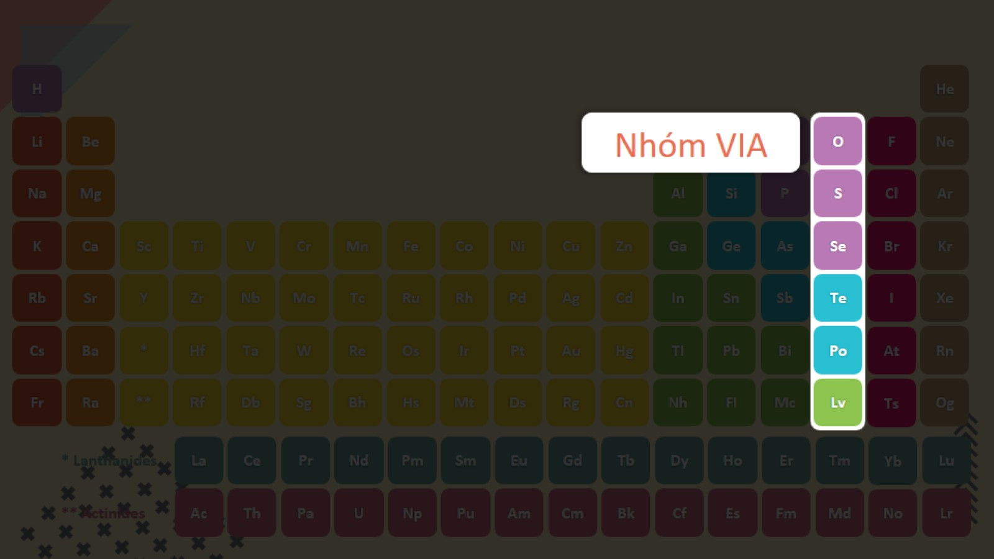

Slide 65
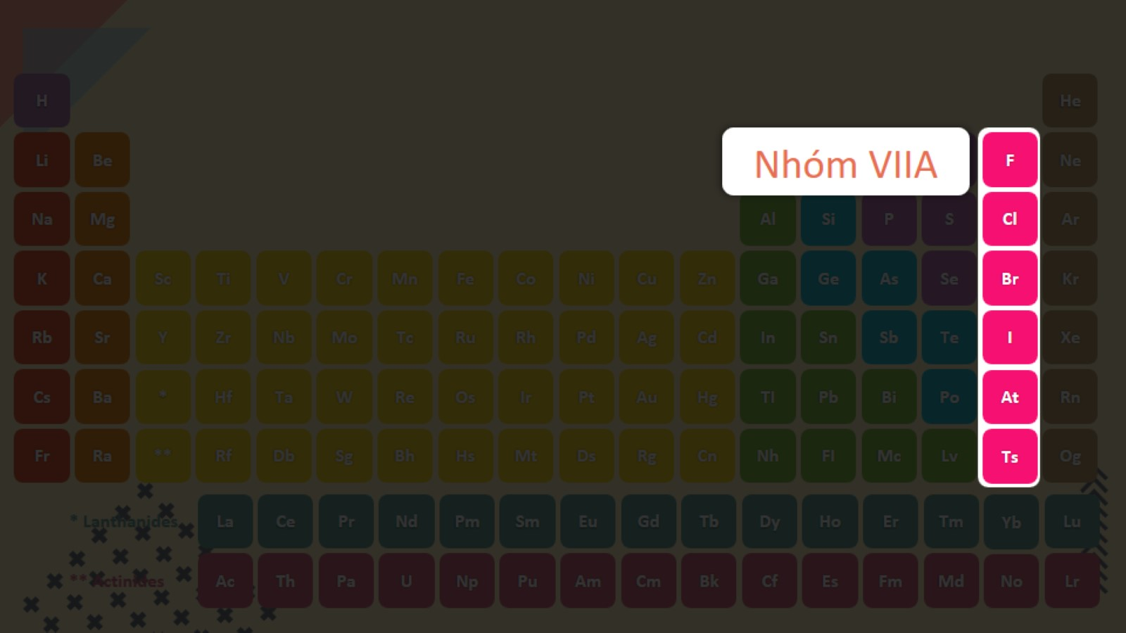

Slide 66
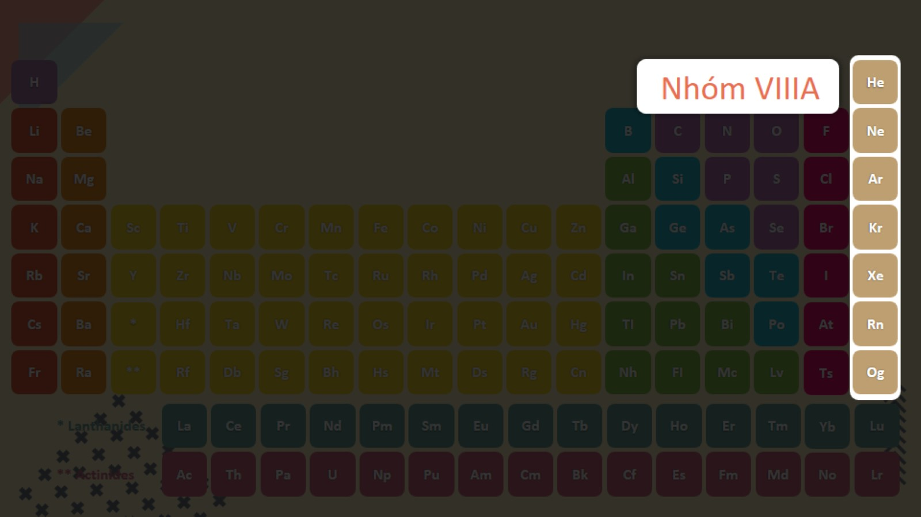

Slide 67
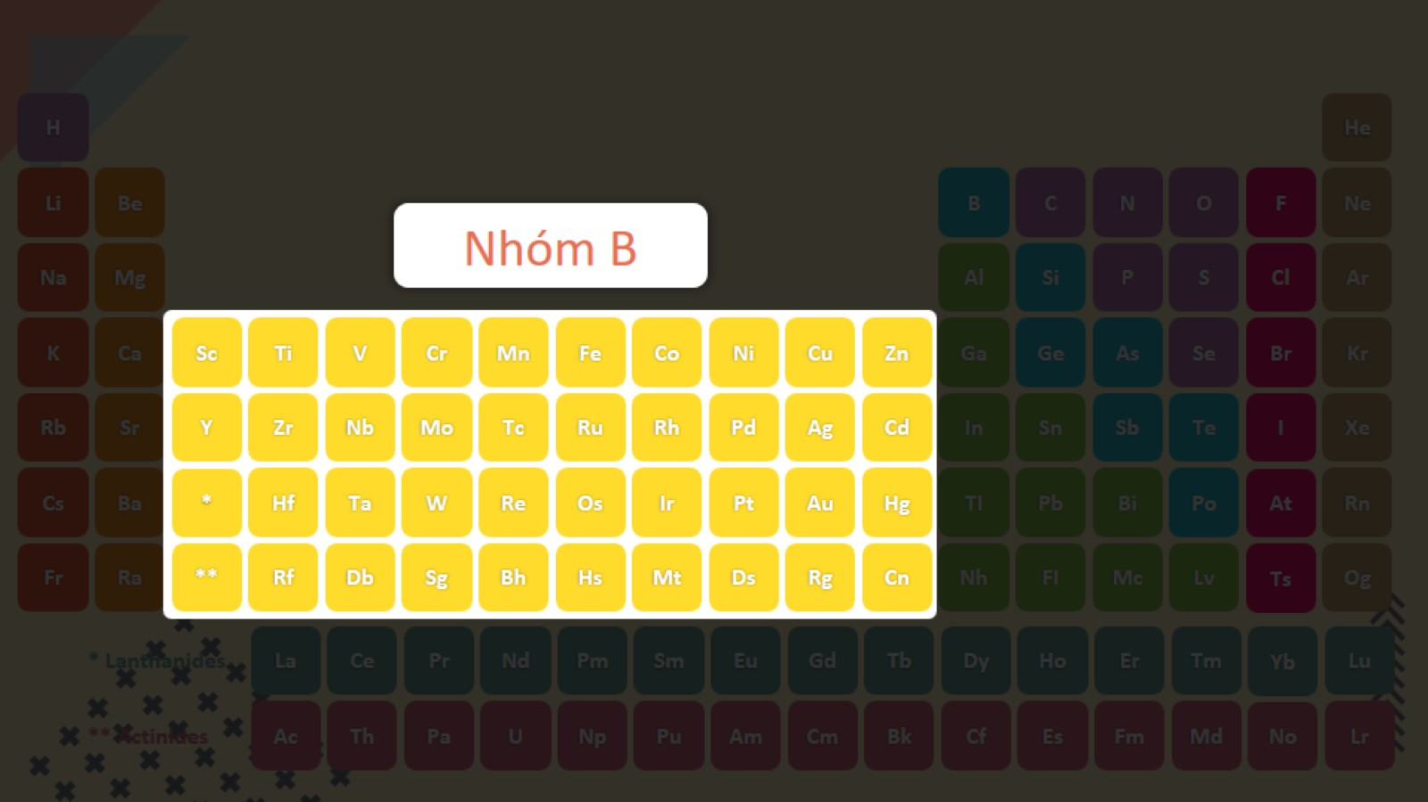

Slide 68
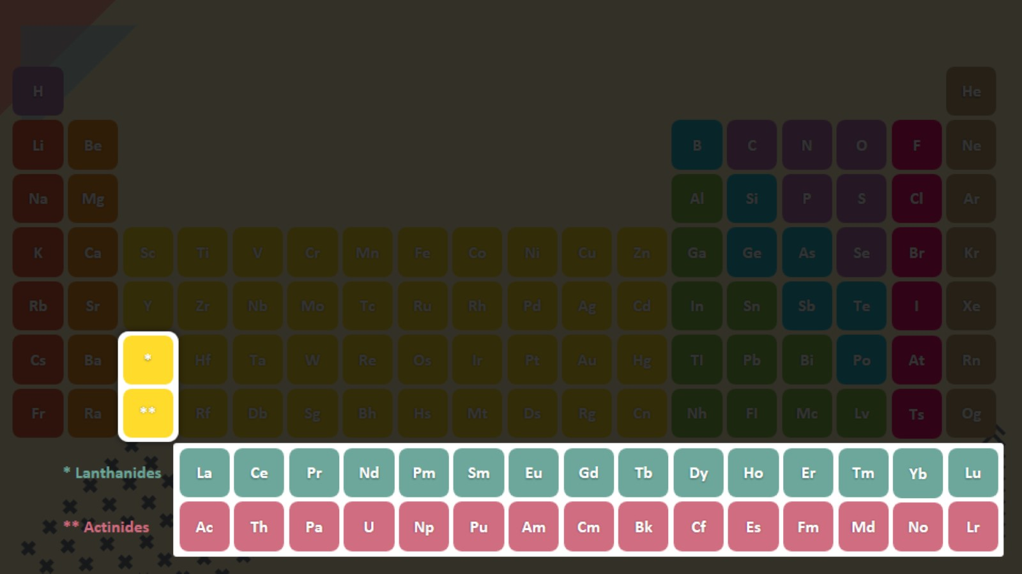

Slide 69
- Có hai loại nhóm:
* Nhóm A:
+ Nhóm A gồm 8 nhóm từ IA đến VIIIA
+ Nguyên tử các nguyên tố trong cùng một nhóm có số electron ở lớp ngoài cùng bằng nhau.
+ Số thứ tự của nhóm A = số e lớp ngoài cùng
* Nhóm B:
- Nhóm B gồm 8 nhóm được đánh số từ IB đến VIIIB theo chiều từ trái sang phải trong bảng tuần hoàn.
- Nhóm B chỉ gồm các nguyên tố của các chu kỳ lớn.

Slide 70
Thảo luận cặp đôi (3 phút)
Sử dụng bảng tuần hoàn, hãy cho biết:
1. Số electron lớp ngoài cùng của nguyên tử hai nguyên tố Al và S. Giải thích.
2. Hãy kể tên nguyên tố thuộc chu kì nhỏ và cùng nhóm với nguyên tố beryllium.
Đáp án
1.
- Nguyên tố Al thuộc nhóm IIIA nên nguyên tử Al có 3 electron lớp ngoài cùng
- Nguyên tố S thuộc nhóm VIA nên nguyên tử S có 6 electron lớp ngoài cùng.
2. Dựa vào bảng tuần hoàn, ta thấy nguyên tố thuộc chu kì nhỏ và cùng nhóm với nguyên tố beryllium là magnesium (Mg).

Slide 71
Bài tập trắc nghiệm
Câu 1: Các kim loại kiềm trong nhóm IA đều có số electron lớp ngoài cùng là bao nhiêu?
A. 1 | B. 2 | C. 4 | D. 7
Câu 2: Những nguyên tố nào sau đây thuộc nhóm VIIA (Halogen)?
A. Chlorine, Bromine, Fluorine | B. Fluorine, Carbon, Bromine.
C. Berylium, Carbon, Oxygen | D. Neon, Helium, Argon
Câu 3. Các nguyên tố hoá học nhóm IIA có điểm gì chung?
A. Có cùng số nguyên tử | B. Tính chất hoá học tương tự nhau
C. Có cùng khối lượng | D. Không có điểm gì chung

Slide 72
Câu 4. Hãy cho biết tên gọi của nhóm nguyên tố được tô màu trong bảng tuần hoàn dưới đây.
A. Kim loại kiểm thổ
B. Kim loại kiềm
C. Kim loại chuyển tiếp
D. Halogen

Slide 73
Câu 5: Biết nguyên tử của nguyên tố M có 2 electron ở lớp ngoài cùng và có 3 lớp electron. Hãy xác định vị trí của M trong bảng tuần hoàn (ô, chu kì, nhóm) và cho biết M là kim loại, phi kim hay khí hiếm
Đáp án
- Nguyên tử M có 2 electron ở lớp ngoài cùng => M nằm ở nhóm IIA
- Nguyên tử M có 3 lớp electron => M nằm ở chu kì 3
=> M thuộc ô số 12, nằm ở nhóm IIA, chu kì 3
- Ô số 12 màu xanh => Nguyên tử M là kim loại

Slide 74
Bài 3: SƠ LƯỢC VỀ BẢNG TUẦN HOÀN CÁC NGUYÊN TỐ HÓA HỌC
Tiết 19: BÀI 4

Slide 75
III. Vị trí các nhóm nguyên tố kim loại, phi kim và khí hiếm trong bảng tuần hoàn

Slide 76
1. Các nguyên tố kim loại
Dùng Bảng tuần hoàn hãy cho biết các nguyên tố kim loại thuộc nhóm nào của Bảng tuần hoàn?

Slide 77
Hầu hết các kim loại thuộc nhóm IA; nhóm IIA; nhóm IIIA và một số thuộc nhóm IVA; VA và VIA của Bảng tuần hoàn
Các nguyên tố kim loại thuộc nhóm IB đến VIIIB, các nguyên tố lanthanide và actinide được xếp riêng thành 2 hàng ở cuối bảng

Slide 78
1. C¸c nguyªn tè kim lo¹i

Slide 79
Thảo luận nhóm bàn ( 3 phút)
1. Sử dụng bảng tuần hoàn, hãy xác định vị trí (số thứ tự, chu kì, nhóm) của các nguyên tố Al, Ca, Na.
2. Tính chất nào của nhôm, sắt, đồng đã được dùng trong các ứng dụng ở trong Hình 4.6?

Slide 80
Đáp án
1. Sử dụng bảng tuần hoàn, hãy xác định vị trí (số thứ tự, chu kì, nhóm) của các nguyên tố Al, Ca, Na.
Dựa vào bảng tuần hoàn, ta xác định được:
+ Nguyên tố Al nằm ở ô thứ 13, chu kì 3, nhóm IIIA.
+ Nguyên tố Ca nằm ở ô thứ 20, chu kì 4, nhóm IIA.
+ Nguyên tố Na nằm ở ô thứ 11, chu kì 3, nhóm IA.
2. Tính chất nào của nhôm, sắt, đồng đã được dùng trong các ứng dụng ở trong Hình 4.6?
- Al được dùng làm màng bọc thực phẩm vì Al dễ dát mỏng, nhẹ, dẫn nhiệt tốt.
- Cu được dùng làm lõi dây điện vì Cu dẫn điện tốt.
- Fe được dùng trong các công trình xây dựng vì sắt cứng, chịu lực tốt.

Slide 81
- Hầu hết các kim loại thuộc nhóm IA; nhóm IIA; nhóm IIIA và một số thuộc nhóm IVA; VA và VIA của Bảng tuần hoàn
- Các nguyên tố kim loại thuộc nhóm IB đến VIIIB, các nguyên tố lanthanide và actinide được xếp riêng thành 2 hàng ở cuối bảng

Slide 82
Bài tập
Câu 1. Cho các nguyên tố sau: P, Ba, Rb, Cu, Fe, Ne, Si.
a) Sử dụng bảng tuần hoàn, hãy cho biết trong các nguyên tố trên, nguyên tố nào là kim loại, nguyên tố nào là phi kim
b) Nêu ứng dụng trong đời sống của một nguyên tố trong số các nguyên tố trên.
Đáp án
a) - Các nguyên tố kim loại là: Ba, Rb, Cu, Fe
- Các nguyên tố phi kim là: P, Si
b) Ứng dụng của nguyên tố Nhôm (Al) trong đời sống
- Được dùng để chế tạo máy bay, ô tô, tên lửa, tàu vũ trụ
- Dùng trong xây dựng nhà cửa và trang trí nội thất

Slide 83
Câu 2: Cho các nguyên tố hoá học sau: H, Mg, B, Na, S, O, P, Ne, He, Al.
a) Những nguyên tố nào thuộc cùng một nhóm?
b) Những nguyên tố nào thuộc cùng một chu kì?
c) Những nguyên tố nào là kim loại? Phi kim? Khí hiếm?
Đáp án
a) Những nguyên tố thuộc cùng một nhóm: (H, Na), (B, Al), (S, O), (He, Ne).
b) Những nguyên tố thuộc cùng một chu kì: (H, He), (B, O, Ne), (Na, Mg, Al, P, S).
c) Những nguyên tố là kim loại: Na, Mg, Al, B; phi kim: O, P, S; khí hiếm: He, Ne.

Slide 84
Bài 3: SƠ LƯỢC VỀ BẢNG TUẦN HOÀN CÁC NGUYÊN TỐ HÓA HỌC
Tiết 20: BÀI 4

Slide 85
2. C¸c nguyªn tè phi kim
Dùng Bảng tuần hoàn hãy cho biết các nguyên tố phi kim thuộc nhóm nào của Bảng tuần hoàn?

Slide 86
Hầu hết các phi kim thuộc nhóm VIIA; VIA và VA của Bảng tuần hoàn
Một số nguyên tố thuộc nhóm IVA và IIIA của Bảng tuần hoàn
Nguyên tố H thuộc nhóm IA của Bảng

Slide 87
Thảo luận nhóm bàn ( 3 phút)
Sử dụng bảng tuần hoàn, hãy xác định vị trí (số thứ tự, chu kì, nhóm) của các nguyên tố có tên trong Hình 4.7

Slide 88
Đáp án
 | Số thứ tự | Chu kì | Nhóm
oxygen (O) | 8 | 2 | VIA
chlorine (Cl) | 17 | 3 | VIIA
sulfur (S) | 16 | 3 | VIA
bromine (Br) | 35 | 4 | VIIA
Thảo luận nhóm bàn ( 3 phút)
Sử dụng bảng tuần hoàn, hãy xác định vị trí (số thứ tự, chu kì, nhóm) của các nguyên tố có tên trong Hình 4.7

Slide 89
Bài 3: SƠ LƯỢC VỀ BẢNG TUẦN HOÀN CÁC NGUYÊN TỐ HÓA HỌC
Tiết 21: BÀI 4

Slide 90
3. C¸c nguyªn tè khÝ hiÕm
Dùng Bảng tuần hoàn hãy cho biết các nguyên tố khí hiếm thuộc nhóm nào của Bảng tuần hoàn?

Slide 91
Các nguyên tố khí hiếm thuộc nhóm VIIIA của bảng tuần hoàn các nguyên tố hóa học

Slide 92
Thảo luận nhóm bàn ( 5 phút)
1. Sử dụng bảng tuần hoàn, hãy xác định vị trí (số thứ tự, chu kì, nhóm) của khí hiếm neon.
2. Bảng tuần hoàn các nguyên tố hóa học gồm các nguyên tố:
A. Kim loại và phi kim
B. Phi kim và khí hiếm
C. Kim loại và khí hiếm
D. Kim loại, phi kim và khí hiếm
Hãy chọn đáp án đúng nhất.
3. Cho các nguyên tố sau:
a) Sử dụng bảng tuần hoàn, hãy cho biết trong các nguyên tố trên, nguyên tố nào là kim loại, nguyên tố nào là phi kim.
b) Nêu ứng dụng trong đời sống của một nguyên tố trong số các nguyên tố trên.

Slide 93
Đáp án
1. Sử dụng bảng tuần hoàn, hãy xác định vị trí (số thứ tự, chu kì, nhóm) của khí hiếm neon.
Dựa vào bảng tuần hoàn, ta xác định được nguyên tố neon (Ne) ở ô thứ 10, chu kì 2, nhóm VIIIA.
2. Bảng tuần hoàn các nguyên tố hóa học gồm các nguyên tố:
A. Kim loại và phi kim B. Phi kim và khí hiếm
C. Kim loại và khí hiếm D. Kim loại, phi kim và khí hiếm
Hãy chọn đáp án đúng nhất.
3. Cho các nguyên tố sau:
a) Sử dụng bảng tuần hoàn, hãy cho biết trong các nguyên tố trên, nguyên tố nào là kim loại, nguyên tố nào là phi kim.
b) Nêu ứng dụng trong đời sống của một nguyên tố trong số các nguyên tố trên.
a) Nguyên tố kim loại: Ba, Rb, Cu, Fe. Nguyên tố phi kim: P, Si.
b) Sắt là nguyên tố phổ biến và được ứng dụng rộng rãi trong đời sống như sắt, thép xây dựng; khung cầu; khung xe; máy móc; …

Slide 94
Em có thể
Vận dụng mối quan hệ giữa vị trí trong bảng tuần hoàn, tính chất của một số kim loại, phi kim hay khí hiếm thông dụng với một số ứng dụng của chúng trong thực tiễn.
Hướng dẫn
- Al nằm ở ô thứ 13, chu kì 3, nhóm IIIA ⇒ Nhôm là kim loại nhẹ, dễ dát mỏng.
⇒ Trong thực tế, nhôm được dùng để tạo các hợp kim bền, nhẹ; sản xuất màng bọc thực phẩm; làm xoong, nồi; làm thau nhôm; …
- O nằm ở ô thứ 8, chu kì 2, nhóm VIA ⇒ Oxygen là phi kim hoạt động mạnh. Đặc biệt, khí oxygen là khí duy trì sự sống, sự cháy.
⇒ Trong thực tế, khí oxygen dùng để sản xuất bình cung cấp oxygen trong y tế; sử dụng trong nhiều ngành công nghệ như hàn, rượu methanol và đặc biệt là quá trình sản xuất thép; …
- He nằm ở ô thứ 2, chu kì I, nhóm VIIIA ⇒ Helium là khí hiếm nên helium gần như trơ trong các phản ứng hóa học.
⇒ Khí helium nhẹ và trơ nên trong thực tế dùng để bơm bóng bay, làm khinh khí cầu có thể bay, …

Slide 95
Bài tập
Câu 1:Điền từ thích hợp vào chỗ trống:kim loại; phi kim; khí hiếm;
Phần lớn các nguyên tố (1) ……….....nằm phía bên trái của bảng tuần hoàn
và các nguyên tố (2) ......................được xếp phía bên phải của bảng tuần hoàn.
Các nguyên tố (3) ...........................nằm ở cột cuối cùng của bảng tuần hoàn các
kim loại
phi kim
khí hiếm
Câu 2: Cho các nguyên tố sau: Ca, S, Na, Mg, F, Ne. Sử dụng bảng tuần hoàn các nguyên tố hóa học:
a) Hãy sắp xếp các nguyên tố trên theo chiều tăng dần điện tích hạt nhân
b) Cho biết mỗi nguyên tố trong dãy trên là kim loại, phi kim hay khí hiếm
Kí hiệu hóa học | Điện tích hạt nhân
Ca | +20
S | +16
Na | +11
Mg | +12
F | +9
Ne | +10
=> Các nguyên tố theo chiều tăng dần điện tích hạt nhân: F, Ne, Na, Mg, S, Ca
- Kim loại: Na, Mg, Ca
- Phi kim: F, S
- Khí hiếm: Ne

Slide 96
Câu 3. Cho các nguyên tố sau: P, Ba, Rb, Cu, Fe, Ne, Si
a) Sử dụng bảng tuần hoàn, hãy cho biết trong các nguyên tố trên, nguyên tố nào là kim loại, nguyên tố nào là phi kim
b) Nêu ứng dụng trong đời sống của một nguyên tố trong số các nguyên tố trên.
Đáp án
a)
- Các nguyên tố kim loại là: Ba, Rb, Cu, Fe
- Các nguyên tố phi kim là: P, Si
b) Ứng dụng của nguyên tố Nhôm (Al) trong đời sống
- Được dùng để chế tạo máy bay, ô tô, tên lửa, tàu vũ trụ
- Dùng trong xây dựng nhà cửa và trang trí nội thất

Slide 97
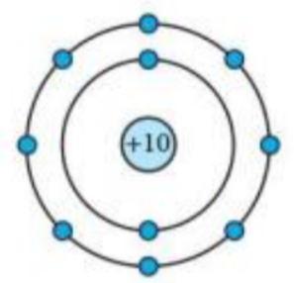
Câu 4: Mô hình sắp xếp electron trong nguyên tử của nguyên tố X như sau:
a) Trong nguyên tử X có bao nhiêu electron và được sắp xếp thành mấy lớp?
b) Hãy cho biết tên nguyên tố X
c) Gọi tên một nguyên tố khác mà nguyên tử của nó có cùng số lớp electron với nguyên tử nguyên tố X
Đáp án
a) Mô hình cấu tạo nguyên tử X có: 10 hình tròn nhỏ màu xanh, 2 đường tròn xung quanh hạt nhân. => Nguyên tử X có 10 electron và có 2 lớp electron
b) Nguyên tử X có điện tích hạt nhân = +10 => STT của X trong bảng tuần hoàn là 10 => X là Neon
c) Nguyên tố X có 2 lớp electron => Nằm ở chu kì 2 của bảng tuần hoàn
=> Nguyên tố cùng nằm ở chu kì 2 là: Oxygen, Nitrogen, Carbon…

Slide 98
Câu 4. Nguyên tố phi kim không thuộc nhóm nào sau đây trong bảng tuần hoàn các nguyên tố hoá học?
A. Nhóm IA. | B. Nhóm IVA. | C.Nhóm IIA. | D. Nhóm VIIA.

Slide 99
Hướng dẫn học ở nhà:
Học thuộc nội dung bài 4.
Hoàn thành các bài tập trong SBT vào vở bài tập.
Đọc trước bài 5: Phân tử - Đơn chất – Hợp chất

